Slide 1
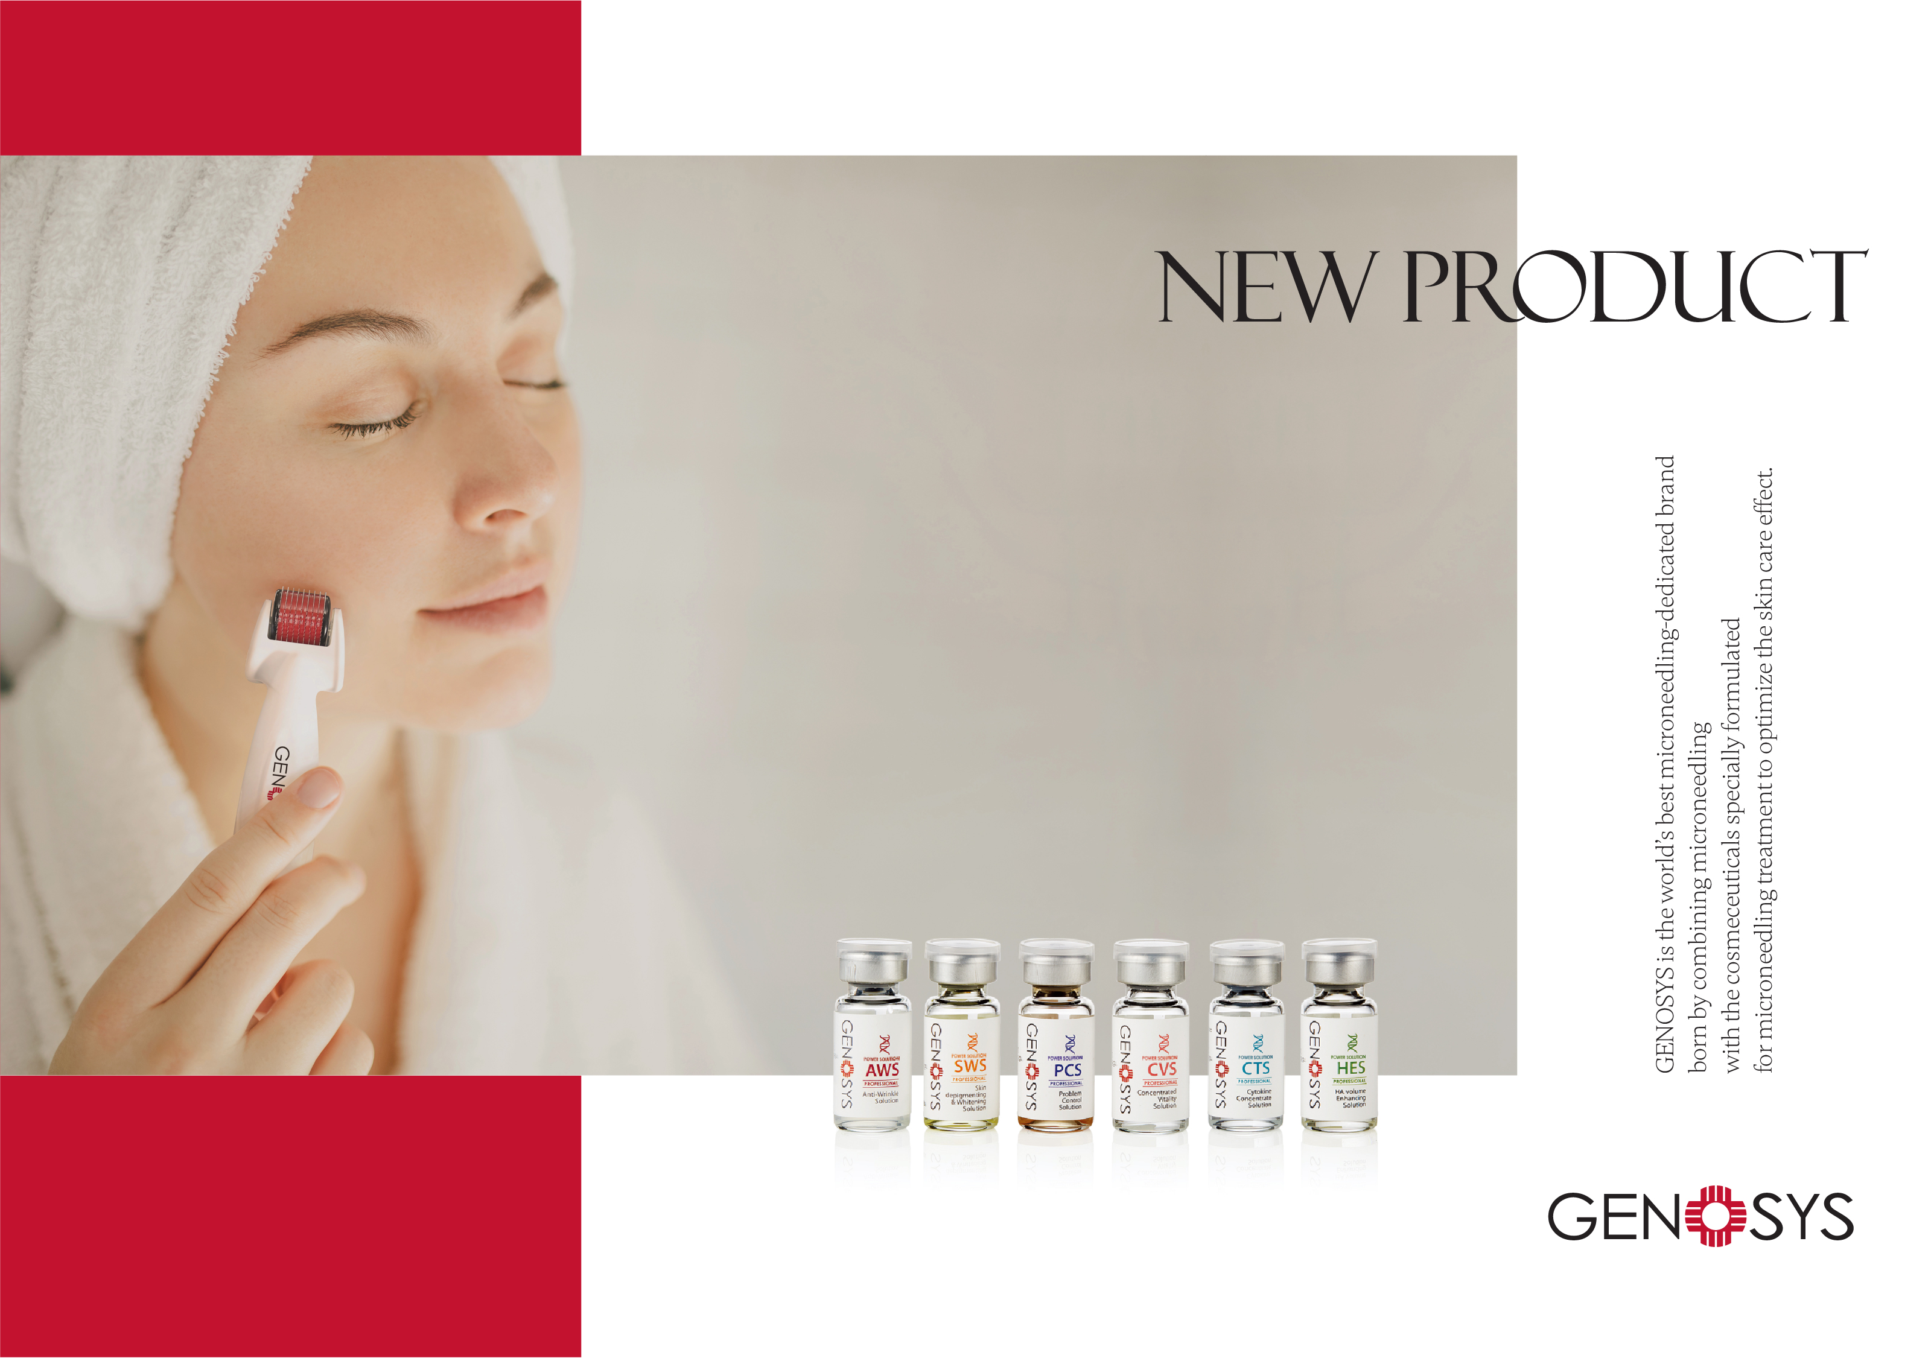
Notes:
안녕하세요 제노시스 본사 교육담당 김하나입니다
오시는길 어떠셨어요？ 오늘 컨디션이 공부하기에 딱 좋으셨으면 좋겠습니다.
오늘 ＶＩＰ여러분들께 신제품을 직접 안내해드리게되어 영광입니다． 너무 설레이고, 행복합니다.

Slide 2

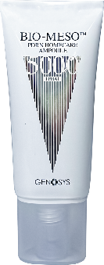
GENOSYS BIO-MESO PDRN AMPOULE
[3ml x 4ea]
[50ml]
Notes:
첫번째， 신제품 제노시스 바이오 메조 ＰＤＲＮ 앰플입니다．

Slide 3
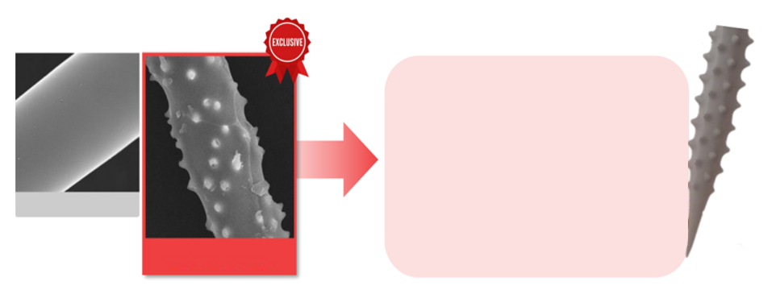
BIO-MESO PDRN AMPOULE
Bio-Meso Therapy
GENOSYS’ unique therapy using GENOSYS BIO-MESO PDRN AMPOULE
→ Utilizing spicules, microscopic needle-like components extracted from marine sponges
→ No-needle microneedling treatment
→ Bio microneedling treatment
Micro-channel Formation | Mild Inflammatory Response
When applied topically, spicules penetrate the skin and form temporary microchannels. This process enhances transdermal absorption of active ingredients. | The mechanical stimulation triggers a mild, controlled inflammatory response in the skin. This activates fibroblasts and promotes collagen synthesis and epidermal renewal, leading to firmer, more radiant skin.
3rd Generation Cog Spicule
An innovative 3rd-generation spicule evolved from earlier generations
Using advanced coating technology, active ingredients encapsulated in phytosome form are applied to the surface of the spicules.
PDRN and spicules are simultaneously delivered to the skin.
Earlier Generation
3rd Generation
Notes:
바이오메조테라피？?
기존 스피쿨/ 즉 해면에서 추출한 성분을 활용한 테라피입니다．
니들없이 관리하지만， 마이크로니들링의 효과를 이끌 수 있는 방법입니다．
특히，첫째/ 제노시스의 이 앰플은[독자적인 기술로 만들어진 바이오 메조 PDRN］,판테롤, 안티에이징, 복합성분으로 피부재생과 장벽강화에 특화된 앰플입니다.
둘째, 기존의 스피큘기술을 업그레이드 했기 때문에/ 현존하는 리테일 제품과 [차원이 다른] 스피쿨 고함량으로/ 국내외 및 전세계적으로 독보적입니다. /즉 효과적인 면에서 비교가 불가능한，독보적인 기술력의 집약체라 이야기 드릴 수 있습니다.
/셋째 기능적으로 필오프 효과를 유도하는 앰플로도 사용할수 있도록 했습니다.
자~결론적으로 다음과 같은 효과와 / 그리고 여드름까지 개선합니다.

Slide 4

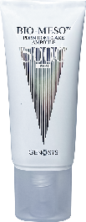
BIO-MESO PDRN AMPOULE
BIO-MESO PDRN Ampoule
A specialized treatment ampoule, enriched with the uniquely formulated BIO-MESO™ PDRN, panthenol, and an anti-aging complex to regenerate skin and strengthen the skin barrier.
Customizable care enabled by a 2-way system for clinic-based and home-use applications
Contains a significantly higher concentration of spicules compared to other products on the market, delivering more intensive results.
Functions as a spicule peeling or bio-meso peeling treatment, inducing a peel-off effect on the skin.
Effects: Boosts skin turnover
Enhances collagen & elastin production
Promotes skin regeneration
Improves skin tone
Improves blemishes
pro
homecare
BIO-MESO PDRN
EXPERT AMPOULE 60000
BIO-MESO PDRN
HOMECARE AMPOULE 5000
Notes:
바이오메조테라피？?
기존 스피쿨/ 즉 해면에서 추출한 성분을 활용한 테라피입니다．
니들없이 관리하지만， 마이크로니들링의 효과를 이끌 수 있는 방법입니다．
특히，첫째/ 제노시스의 이 앰플은[독자적인 기술로 만들어진 바이오 메조 PDRN］,판테롤, 안티에이징, 복합성분으로 피부재생과 장벽강화에 특화된 앰플입니다.
둘째, 기존의 스피큘기술을 업그레이드 했기 때문에/ 현존하는 리테일 제품과 [차원이 다른] 스피쿨 고함량으로/ 국내외 및 전세계적으로 독보적입니다. /즉 효과적인 면에서 비교가 불가능한，독보적인 기술력의 집약체라 이야기 드릴 수 있습니다.
/셋째 기능적으로 필오프 효과를 유도하는 앰플로도 사용할수 있도록 했습니다.
자~결론적으로 다음과 같은 효과와 / 그리고 여드름까지 개선합니다.

Slide 5
BIO-MESO PDRN AMPOULE
BIO-MESO PDRN Ampoule
Spicule concentration
General | BIO-MESO PDRN AMPOULE
Mild homecare: 0.01% ~0.3% | Homecare: 0.5%
Intense home care: > 0.3% *Usually reserved for professional care
Professional care: 0.3% ~5% * > 1% is for trained professionals. | Professional: 6%
* Why do we start from professional treatment and then use the homecare ampoule?
The professional treatment with 60,000 ppm spicules delivers deep stimulation of the dermis, initiating intense cell turnover, collagen and elastin synthesis and resulting firmer, brighter, smoother skin.
This sets the foundation for deep renewal and optimizes the skin’s receptivity.
After a professional session, the skin is primed for ongoing regeneration.
The homecare ampoule continues delivering PDRN, growth factors, and spicules in controlled, irritation-free doses and helps maintain the results of the expert treatment and supports barrier repair and collagen remodeling over time and prevents rebound dullness or aging between clinic visits.
☑ High-dose spicules (60,000 ppm) are ideal for periodic intensive therapy.
☑ Moderate-dose spicules (5,000 ppm) are ideal for frequent, gentle reinforcement.
☑ Using both creates a treatment-retention cycle.
Notes:
바이오메조테라피？?
기존 스피쿨/ 즉 해면에서 추출한 성분을 활용한 테라피입니다．
니들없이 관리하지만， 마이크로니들링의 효과를 이끌 수 있는 방법입니다．
특히，첫째/ 제노시스의 이 앰플은[독자적인 기술로 만들어진 바이오 메조 PDRN］,판테롤, 안티에이징, 복합성분으로 피부재생과 장벽강화에 특화된 앰플입니다.
둘째, 기존의 스피큘기술을 업그레이드 했기 때문에/ 현존하는 리테일 제품과 [차원이 다른] 스피쿨 고함량으로/ 국내외 및 전세계적으로 독보적입니다. /즉 효과적인 면에서 비교가 불가능한，독보적인 기술력의 집약체라 이야기 드릴 수 있습니다.
/셋째 기능적으로 필오프 효과를 유도하는 앰플로도 사용할수 있도록 했습니다.
자~결론적으로 다음과 같은 효과와 / 그리고 여드름까지 개선합니다.

Slide 6
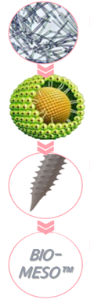
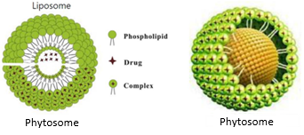
BIO-MESO PDRN AMPOULE
BIO-MESO™
GENOSYS’ exclusive spicule system, built on stabilized phytosome encapsulation technology, enables direct penetration of active ingredients into the skin for enhanced efficacy.
STEP 1
High-purity natural spicule extraction
 | Liposome | Phytosome
Binding | Physically encapsulates active ingredients within the inner aqueous space of the phospholipid bilayer | Forms molecular complexes by chemically binding active ingredients to the polar head of phospholipids
Delivery | Liposomes release active ingredients upon membrane disruption or fusion, allowing them to be absorbed. | Delivers active ingredients in a phospholipid-bound form, enhancing skin compatibility and absorption.
Stabilization | Structural stabilization | Chemical stabilization
STEP 2
PDRN phytosome encapsulation
STEP 3
Special coating of PDRN phytosome on 3rd-generation cog spicules
The active ingredients form a stable complex with phospholipids, mimicking the structure of skin lipids.
This enhances permeation through the skin barrier and ensures efficient, direct delivery without dissociation.
STEP 4
A next-level spicule system by GENOSYS - optimized for maximum stability and effective transdermal delivery.
Notes:
바이오메조테라피？?
기존 스피쿨/ 즉 해면에서 추출한 성분을 활용한 테라피입니다．
니들없이 관리하지만， 마이크로니들링의 효과를 이끌 수 있는 방법입니다．
특히，첫째/ 제노시스의 이 앰플은[독자적인 기술로 만들어진 바이오 메조 PDRN］,판테롤, 안티에이징, 복합성분으로 피부재생과 장벽강화에 특화된 앰플입니다.
둘째, 기존의 스피큘기술을 업그레이드 했기 때문에/ 현존하는 리테일 제품과 [차원이 다른] 스피쿨 고함량으로/ 국내외 및 전세계적으로 독보적입니다. /즉 효과적인 면에서 비교가 불가능한，독보적인 기술력의 집약체라 이야기 드릴 수 있습니다.
/셋째 기능적으로 필오프 효과를 유도하는 앰플로도 사용할수 있도록 했습니다.
자~결론적으로 다음과 같은 효과와 / 그리고 여드름까지 개선합니다.

Slide 7
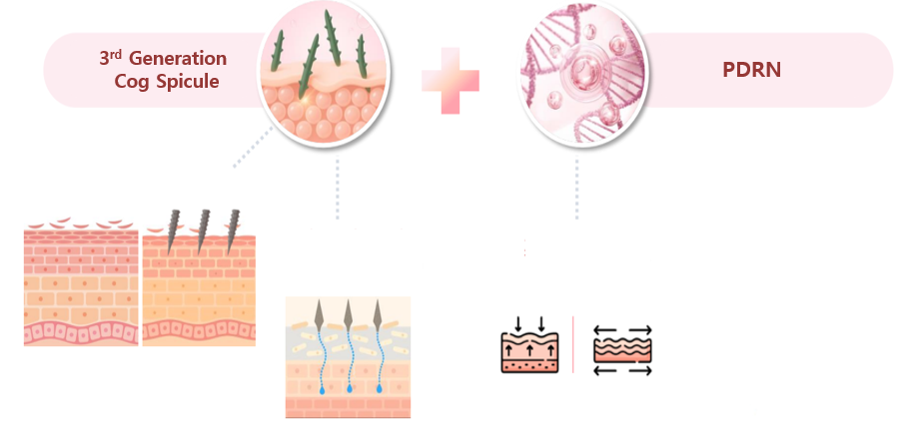
BIO-MESO PDRN AMPOULE
BIO-MESO™
Induces gentle micro-stimulation on the skin
to accelerate skin renewal
Enhances the absorption of PDRN phytosomes by creating effective delivery pathways
Highly concentrated PDRN penetrates into the skin, promoting regeneration and collagen synthesis.
Firming & Regenerating
Notes:
바이오메조테라피？?
기존 스피쿨/ 즉 해면에서 추출한 성분을 활용한 테라피입니다．
니들없이 관리하지만， 마이크로니들링의 효과를 이끌 수 있는 방법입니다．
특히，첫째/ 제노시스의 이 앰플은[독자적인 기술로 만들어진 바이오 메조 PDRN］,판테롤, 안티에이징, 복합성분으로 피부재생과 장벽강화에 특화된 앰플입니다.
둘째, 기존의 스피큘기술을 업그레이드 했기 때문에/ 현존하는 리테일 제품과 [차원이 다른] 스피쿨 고함량으로/ 국내외 및 전세계적으로 독보적입니다. /즉 효과적인 면에서 비교가 불가능한，독보적인 기술력의 집약체라 이야기 드릴 수 있습니다.
/셋째 기능적으로 필오프 효과를 유도하는 앰플로도 사용할수 있도록 했습니다.
자~결론적으로 다음과 같은 효과와 / 그리고 여드름까지 개선합니다.

Slide 8
BIO-MESO PDRN AMPOULE
Skin Penetration and Elimination Process of BIO-MESO™
Spicules stay in the skin for a certain period of time after application. They are designed to penetrate the skin's surface and create micro-channels, stimulating the skin's natural healing processes and promoting collagen production.
Spicules are generally not absorbed into the body. They are embedded in the skin for a few days, usually around 12 to 72 hours, are naturally eliminated over time through the skin’s turnover process.
Time Frame | Skin Reaction | Reference
Day 0 ~ 1 | Redness, tingling, and a sensation of tightness similar to a sunburn are common immediately after application. | It's important to note that the specific experience and timeline can vary depending on individual skin type and the concentration of spicules used. Some individuals may experience more pronounced peeling or dryness than others.
Day 2 | Redness may subside, but a prickly sensation may still be felt when touching the skin.
Day 3 ~ 4 | Remaining spicules are gradually eliminated through the skin’s natural turnover process and the prickly sensation may disappear. The skin might appear darker as dead skin cells start to surface and peeling, where the dead skin cells flake off, may begin.
Day 5 | Peeling may be persistent and more noticeable.
Day 6 | Peeling slows down, and the skin may appear brighter, with smaller pores and a reduction in the appearance of fine lines and breakouts. The skin should be smoother and regenerated after this period.
Notes:
바이오메조테라피？?
기존 스피쿨/ 즉 해면에서 추출한 성분을 활용한 테라피입니다．
니들없이 관리하지만， 마이크로니들링의 효과를 이끌 수 있는 방법입니다．
특히，첫째/ 제노시스의 이 앰플은[독자적인 기술로 만들어진 바이오 메조 PDRN］,판테롤, 안티에이징, 복합성분으로 피부재생과 장벽강화에 특화된 앰플입니다.
둘째, 기존의 스피큘기술을 업그레이드 했기 때문에/ 현존하는 리테일 제품과 [차원이 다른] 스피쿨 고함량으로/ 국내외 및 전세계적으로 독보적입니다. /즉 효과적인 면에서 비교가 불가능한，독보적인 기술력의 집약체라 이야기 드릴 수 있습니다.
/셋째 기능적으로 필오프 효과를 유도하는 앰플로도 사용할수 있도록 했습니다.
자~결론적으로 다음과 같은 효과와 / 그리고 여드름까지 개선합니다.

Slide 9
BIO-MESO PDRN AMPOULE
Mechanism
STEP 01. Bio-Microneedling
Microneedling without needles!
GENOSYS’ exclusive spicule system, BIO-MESO™, forms micro-channels and delivers PDRN phytozome capsules directly into the skin.
STEP 02. Skin Revitalizing
BIO-MESO™ micro-stimulation promotes skin turnover and revitalizes the complexion.
Formulated with growth factor peptides, panthenol, and 5 types of ceramides to strengthen the skin’s natural barrier and resilience.
STEP 03. Anti-aging
A highly concentrated essence infused with pure PDRN extracted from salmon milt and anti-aging peptides is absorbed along the BIO-MESO™ pathway, delivering powerful anti-aging effects.
Notes:
바이오메조테라피？?
기존 스피쿨/ 즉 해면에서 추출한 성분을 활용한 테라피입니다．
니들없이 관리하지만， 마이크로니들링의 효과를 이끌 수 있는 방법입니다．
특히，첫째/ 제노시스의 이 앰플은[독자적인 기술로 만들어진 바이오 메조 PDRN］,판테롤, 안티에이징, 복합성분으로 피부재생과 장벽강화에 특화된 앰플입니다.
둘째, 기존의 스피큘기술을 업그레이드 했기 때문에/ 현존하는 리테일 제품과 [차원이 다른] 스피쿨 고함량으로/ 국내외 및 전세계적으로 독보적입니다. /즉 효과적인 면에서 비교가 불가능한，독보적인 기술력의 집약체라 이야기 드릴 수 있습니다.
/셋째 기능적으로 필오프 효과를 유도하는 앰플로도 사용할수 있도록 했습니다.
자~결론적으로 다음과 같은 효과와 / 그리고 여드름까지 개선합니다.

Slide 10
BIO-MESO PDRN AMPOULE
Recommended treatment program with Expert & Homecare ampoule
January BIO-MESO Professional Treatment – 1st Session | February BIO-MESO Professional Treatment – 2nd Session | March BIO-MESO Professional Treatment – 3rd Session
April BIO-MESO Homecare - Once a week | May BIO-MESO Homecare – Once a week | June BIO-MESO Homecare – Once a week
July BIO-MESO Homecare – Once a week | August New Professional Procedure
Notes:
바이오메조테라피？?
기존 스피쿨/ 즉 해면에서 추출한 성분을 활용한 테라피입니다．
니들없이 관리하지만， 마이크로니들링의 효과를 이끌 수 있는 방법입니다．
특히，첫째/ 제노시스의 이 앰플은[독자적인 기술로 만들어진 바이오 메조 PDRN］,판테롤, 안티에이징, 복합성분으로 피부재생과 장벽강화에 특화된 앰플입니다.
둘째, 기존의 스피큘기술을 업그레이드 했기 때문에/ 현존하는 리테일 제품과 [차원이 다른] 스피쿨 고함량으로/ 국내외 및 전세계적으로 독보적입니다. /즉 효과적인 면에서 비교가 불가능한，독보적인 기술력의 집약체라 이야기 드릴 수 있습니다.
/셋째 기능적으로 필오프 효과를 유도하는 앰플로도 사용할수 있도록 했습니다.
자~결론적으로 다음과 같은 효과와 / 그리고 여드름까지 개선합니다.

Slide 11
BIO-MESO PDRN AMPOULE
Precaution
Avoid use around the eyes and lips.
Not suitable for the following skin types
1) Skin that has undergone other treatments 2) Pustular acne-prone skin
3) Skin with rosacea
4) Viral inflammations (such as warts, skin tags, and herpes)
5) Skin with open wounds
After using beauty devices, peeling products, or high-concentration formulations that may irritate the skin, it is recommended to use this product only after the skin has fully recovered, as the skin may be in a highly sensitive state. (Do not use together.)
Depending on skin type, mild irritation may last up to 3 days.
Exfoliation may occur approximately 2 to 3 days after the treatment.
Notes:
바이오메조테라피？?
기존 스피쿨/ 즉 해면에서 추출한 성분을 활용한 테라피입니다．
니들없이 관리하지만， 마이크로니들링의 효과를 이끌 수 있는 방법입니다．
특히，첫째/ 제노시스의 이 앰플은[독자적인 기술로 만들어진 바이오 메조 PDRN］,판테롤, 안티에이징, 복합성분으로 피부재생과 장벽강화에 특화된 앰플입니다.
둘째, 기존의 스피큘기술을 업그레이드 했기 때문에/ 현존하는 리테일 제품과 [차원이 다른] 스피쿨 고함량으로/ 국내외 및 전세계적으로 독보적입니다. /즉 효과적인 면에서 비교가 불가능한，독보적인 기술력의 집약체라 이야기 드릴 수 있습니다.
/셋째 기능적으로 필오프 효과를 유도하는 앰플로도 사용할수 있도록 했습니다.
자~결론적으로 다음과 같은 효과와 / 그리고 여드름까지 개선합니다.

Slide 12
PRODUCTS & KEY INGREDIENTS
GENOSYS BIO-MESO PDRN EXPERT AMPOULE 60000

Slide 13

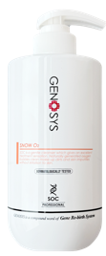
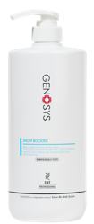
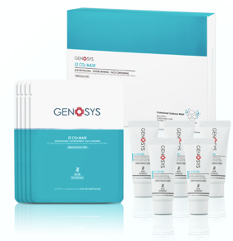


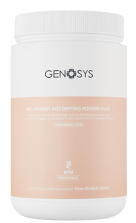
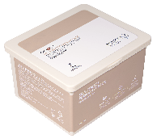
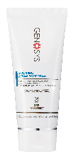
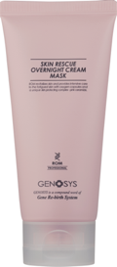
BIO-MESO PDRN EXPERT AMPOULE 60000
Features – BIO-MESO PDRN EXPERT AMPOULE 60000
For professional Use
BIO-MESO™ PDRN: 60,000ppm
Spicules per 1ml: 300,000~360,000ea
Panthenol 10,000pppm + 5 ceramides
8 Anti-aging peptides
9 Growth factor peptides
Usage frequency: Equivalent to a 1.0mm needle
→ recommended once a month
[3ml x 4ea]
Protocol
Treatment Tip
To reduce the intensity of the treatment,
skip the HSC application step.
Makeup Remover → Snow O₂ → Snow Booster → EZ CO₂ Mask → Bio-Meso PDRN Expert Ampoule 60000 → Intensive Hydro Gel Cream → Bio Ferment Age-Defying Mask / Skin Reboot PDRN Mask Pack → Soothing Repair Post Cream → Skin Rescue Overnight Cream Mask
Notes:
전문가용 프로트콜입니다.다음과 같은 순서를 권장하고 내일 임상에서 보여드릴 예정입니다.
스킨 디펜더 립& 아이메이크업리무버
진한 포인트 메이컵에 자극없이, 눈밑 착색없이 스무스하게 제거 됩니다.
강력한 클렌징력을 자랑하고 저자극성입니다.
특히 사용감이 편안하고 눈에 들어갔을때 눈시림, 눈뿌염이 없습니다.
메이크업을 하지 않더라도, 마이크로니들, MTS를 구현할때는 눈가 정화를 위해 필수적으로 사용하셔야 합니다.
2. [세안단계의] SOC는 산소를 공급하는 클렌져로
진한 화장도 잘 지워지는, 이중세안이 필요없는 저자극성 제품입니다.
활성화되는 거품을 피부 표면에, 약 3분정도 배치하면, 홍반이나 진정, 수분작용이 뛰어납니다.
국내는 아토피 피부의 바디에도 사용을 권장하고,
홍반, 예민, 아토피피부의 홈케어 필수 제품으로 소비자 재구매율이 높습니다.
[EZCO2마스크]는 하이푸나 레이져장비 관리후/ 재생관리로 한국에서 잘 활용하고 있습니다. 사용후 제거가 용이하도록, 내일 임상을 보여 드릴 때, 물을 이용한 효율적인 제거 방법을 안내해 드리겠습니다.
이렇게 탄산마스크까지 처리후/ 바이오메조ＰＤＲＮ앰플을 도포해 흡수시키고,
HSC를 이용해 피부에 활성화를 시킵니다.
HSC는 초음파, 클라이온과 결합하여 사용시 즉각적인 보습, 진정 효과를 가져옵니다.
/특히, 부종, 홍반, 진정과 노화피부에 효과적입니다.
[다음] 피부유형에 따라 하나의 마스크팩을 적용합니다.
[약10~15분 마스크적용후] 남아있는잔여물 흡수시킵니다. 그리고 포스트크림을 1차적으로 적용합니다.
한국에서는 MTS 시술후, 레이져 및 피부과, 성형외과 시술후/ 피부재생 전용크림으로 포스트크림을 많이 활용하고 있습니다. 재구매율이 폭발적입니다.
[마지막] 레스큐오버나이트크림 마스크는 산소 캡슐로 특화된 제품입니다.
아침 메이크업전 화장을 잘 받기위해 사용하거나, 샵에서는 아토피 피부 1차 팩 또는 썬번 진정팩으로 많이 활용하고 있습니다.(포스트크림과 같이 사용시 효과가 큽니다)

Slide 14
BIO-MESO PDRN EXPERT AMPOULE 60000
BIO-MESO PDRN AMPOULE
Key Ingredients – BIO-MESO PDRN EXPERT AMPOULE 60000
Anti-Aging
Skin Revitalizing
Barrier Strengthening
PDRN
Acetyl Hexapeptide-8
Copper Tripeptide-1
Hexapeptide-9
Nonapeptide-1
Palmitoyl Pentapeptide-4
Palmitoyl Tripeptide-1
Palmitoyl Tetrapeptide-7
Palmitoyl Tripeptide-1
Collagen
Elastin
sh-Polypeptide-22 (TGF)
sh-Oligopeptide-1(EGF)
sh-Polypeptide-1 (bFGF)
sh-Polypeptide-9 (VEGF)
sh-Oligopeptide-2 (IGF)
sh-Polypeptide-11 (aFGF)
sh-Polypeptide-3 (KGF)
sh-Polypeptide-16 (PlGF)
sh-Polypeptide-62 (HGF)
PDRN
Panthenol
Ceramide NP
Ceramide EOP
Ceramide AS
Ceramide AP
Ceramide NS
Phytosphingosine
Notes:
바이오메조테라피？?
기존 스피쿨/ 즉 해면에서 추출한 성분을 활용한 테라피입니다．
니들없이 관리하지만， 마이크로니들링의 효과를 이끌 수 있는 방법입니다．
특히，첫째/ 제노시스의 이 앰플은[독자적인 기술로 만들어진 바이오 메조 PDRN］,판테롤, 안티에이징, 복합성분으로 피부재생과 장벽강화에 특화된 앰플입니다.
둘째, 기존의 스피큘기술을 업그레이드 했기 때문에/ 현존하는 리테일 제품과 [차원이 다른] 스피쿨 고함량으로/ 국내외 및 전세계적으로 독보적입니다. /즉 효과적인 면에서 비교가 불가능한，독보적인 기술력의 집약체라 이야기 드릴 수 있습니다.
/셋째 기능적으로 필오프 효과를 유도하는 앰플로도 사용할수 있도록 했습니다.
자~결론적으로 다음과 같은 효과와 / 그리고 여드름까지 개선합니다.

Slide 15
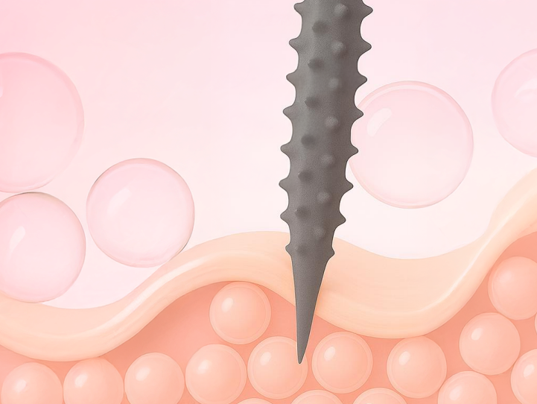
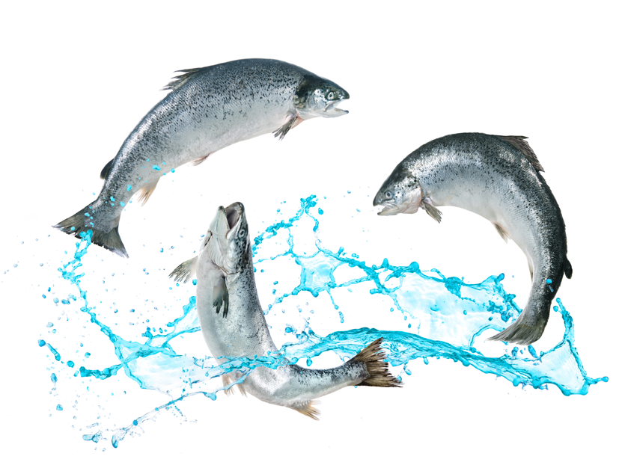
BIO-MESO PDRN EXPERT AMPOULE 60000
SKIN REBOOT PDRN MASK PACK
BIO-MESO™ PDRN
PDRN is encapsulated in phytosome form and coated onto the surface of natural hydrolyzed sponge spicules.
Needle-shaped structure enables direct skin penetration.
Provides a bio-peeling effect that promotes skin turnover.
Delivers excellent skin regeneration benefits.
PDRN (Sodium DNA)
Salmon-derived DNA (95% similarity to human DNA)
Promotes the release of anti-inflammatory cytokines to help soothe damaged skin
Accelerates cell turnover for visible anti-aging effects
Supports collagen and elastin synthesis
Strengthens the skin barrier and protects against external aggressors
Notes:
PENTAVITIN: Saccharide isomerate exhibits humectant property because of its unique structure. The sugar in the saccharide is isomerized, i.e., the molecules are rearranged, closely resembling the carbohydrates in the outermost layer of our skin.
This resemblance to carbohydrates gives saccharide isomerate a close affinity to our skin, thereby giving it the ability to retain hydration for as long as 72 hours.

Slide 16
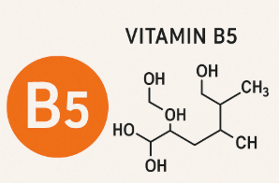
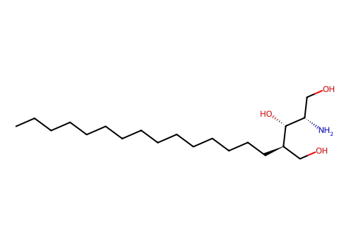
BIO-MESO PDRN EXPERT AMPOULE 60000
SKIN REBOOT PDRN MASK PACK
Panthenol (Vitamin B5)
Contains pantothenic acid, known for its strong water-binding capacity and high skin permeability. → Enhances skin barrier by delivering deep hydration
Helps protect the skin from external stressors.
Provides anti-inflammatory and soothing effects.
Phytosphingosine
Acts as a precursor to ceramides, promoting ceramide synthesis in the skin. → Strengthens the skin barrier to prevent moisture loss and maintain skin homeostasis.
Provides anti-inflammatory and soothing benefits.
Notes:
PENTAVITIN: Saccharide isomerate exhibits humectant property because of its unique structure. The sugar in the saccharide is isomerized, i.e., the molecules are rearranged, closely resembling the carbohydrates in the outermost layer of our skin.
This resemblance to carbohydrates gives saccharide isomerate a close affinity to our skin, thereby giving it the ability to retain hydration for as long as 72 hours.

Slide 17
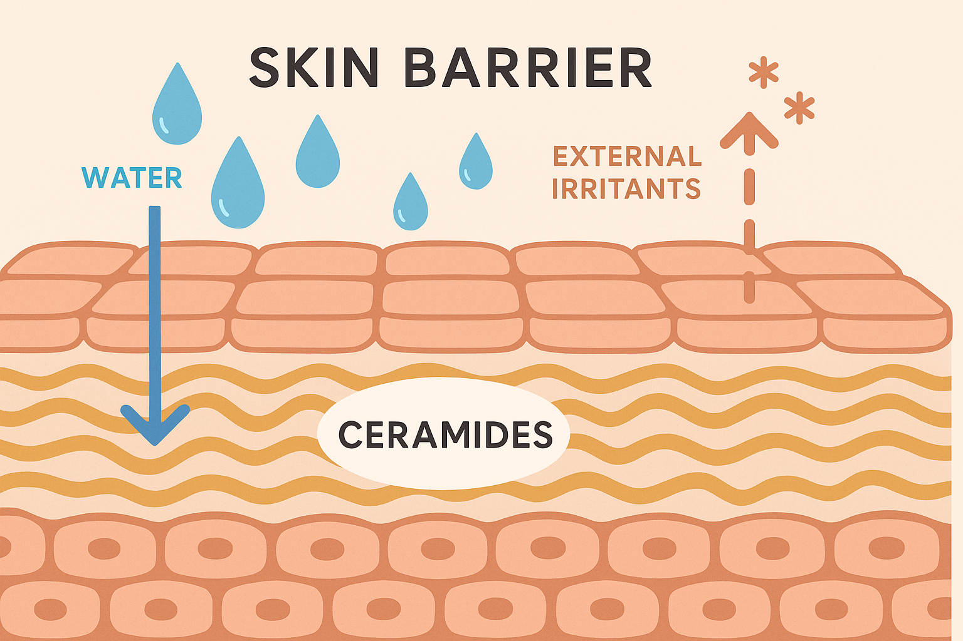
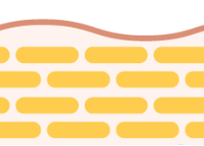
BIO-MESO PDRN EXPERT AMPOULE 60000
SKIN REBOOT PDRN MASK PACK
CeraShield-5
Powerful Synergy of 5 Types of Ceramides (Ceramide NP, Ceramide AS, Ceramide NS, Ceramide AP, Ceramide EOP)
Essential lipids that make up over 50% of the skin barrier
Strengthens the skin barrier → Protects skin from external aggressors
Prevents moisture loss → Reduces TEWL and keeps skin hydrated
Maintains skin elasticity → Preserves lipid balance for flexibility and firmness
Soothes and improves sensitive skin
Intercellular lipids
Ceramide 50%
Cholesterol 25%
Fatty Acids 10%
Notes:
PENTAVITIN: Saccharide isomerate exhibits humectant property because of its unique structure. The sugar in the saccharide is isomerized, i.e., the molecules are rearranged, closely resembling the carbohydrates in the outermost layer of our skin.
This resemblance to carbohydrates gives saccharide isomerate a close affinity to our skin, thereby giving it the ability to retain hydration for as long as 72 hours.

Slide 18
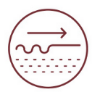



BIO-MESO PDRN EXPERT AMPOULE 60000
SKIN REBOOT PDRN MASK PACK
Anti-Aging Peptide Complex
Copper Tripeptide-1: Promotes collagen and elastin synthesis.
Hexapeptide-9: Enhances collagen production.
Nonapeptide-1: Inhibits melanin production → Helps prevent pigmentation and brightens skin tone.
Tripeptide-1: Stimulates the synthesis of collagen and elastin.
Acetyl Hexapeptide-8: Reduces expression lines and wrinkles.
Palmitoyl Pentapeptide-4: Stimulates collagen synthesis.
Palmitoyl Tripeptide-1: Stimulates collagen synthesis.
Palmitoyl Tetrapeptide-7: Helps reduce inflammation and soothes the skin.
Anti-Wrinkle
Firming
Tone Improvement
Soothing
Notes:
PENTAVITIN: Saccharide isomerate exhibits humectant property because of its unique structure. The sugar in the saccharide is isomerized, i.e., the molecules are rearranged, closely resembling the carbohydrates in the outermost layer of our skin.
This resemblance to carbohydrates gives saccharide isomerate a close affinity to our skin, thereby giving it the ability to retain hydration for as long as 72 hours.

Slide 19
BIO-MESO PDRN EXPERT AMPOULE 60000
SKIN REBOOT PDRN MASK PACK
9GF Peptide Complex
sh-Oligopeptide-1 (EGF): Epidermal Growth Factor; promotes proliferation and differentiation of keratinocytes and epidermal cells.
sh-Polypeptide-1 (bFGF): Basic Fibroblast Growth Factor; boosts collagen synthesis and supports skin regeneration.
sh-Polypeptide-11 (aFGF): Acidic Fibroblast Growth Factor; enhances collagen production and skin repair.
sh-Polypeptide-9 (VEGF): Vascular Endothelial Growth Factor; promotes capillary formation and increases nutrient delivery.
sh-Oligopeptide-2 (IGF-1): Insulin-like Growth Factor-1; supports cellular regeneration and wound healing.
sh-Polypeptide-3 (KGF): Keratinocyte Growth Factor; stimulates epidermal cell proliferation and strengthens the skin barrier.
sh-Polypeptide-16 (PlGF): Placenta Growth Factor; aids in skin regeneration and wound healing.
sh-Polypeptide-62 (HGF): Hepatocyte Growth Factor; helps with tissue repair and improves skin tone.
sh-Polypeptide-22 (TGF): Transforming Growth Factor; promotes collagen synthesis and refines skin texture.
Notes:
PENTAVITIN: Saccharide isomerate exhibits humectant property because of its unique structure. The sugar in the saccharide is isomerized, i.e., the molecules are rearranged, closely resembling the carbohydrates in the outermost layer of our skin.
This resemblance to carbohydrates gives saccharide isomerate a close affinity to our skin, thereby giving it the ability to retain hydration for as long as 72 hours.

Slide 20
PRODUCTS & KEY INGREDIENTS
GENOSYS BIO-MESO PDRN HOMECARE AMPOULE 5000

Slide 21

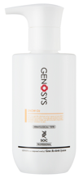


BIO-MESO PDRN HOMECARE AMPOULE 5000
Features – BIO-MESO PDRN HOMECARE AMPOULE 5000
For homecare
BIO-MESO™ PDRN: 5,000ppm
Spicules per 1ml: 25,000~30,000ea
Panthenol 10,000pppm + 5 ceramides
8 Anti-aging peptides
EGF (Epidermal Growth Factor) peptide
Usage frequency: Equivalent to a 0.25mm needle
→ recommended once a week
[50ml]
Protocol
Makeup Remover → Snow O₂ → Snow Booster → Bio-Meso PDRN Homecare Ampoule 5000
→ Skin Reboot PDRN Mask Pack → Soothing Repair Post Cream → Skin Rescue Overnight Cream Mask
Notes:
전문가용 프로트콜입니다.다음과 같은 순서를 권장하고 내일 임상에서 보여드릴 예정입니다.
스킨 디펜더 립& 아이메이크업리무버
진한 포인트 메이컵에 자극없이, 눈밑 착색없이 스무스하게 제거 됩니다.
강력한 클렌징력을 자랑하고 저자극성입니다.
특히 사용감이 편안하고 눈에 들어갔을때 눈시림, 눈뿌염이 없습니다.
메이크업을 하지 않더라도, 마이크로니들, MTS를 구현할때는 눈가 정화를 위해 필수적으로 사용하셔야 합니다.
2. [세안단계의] SOC는 산소를 공급하는 클렌져로
진한 화장도 잘 지워지는, 이중세안이 필요없는 저자극성 제품입니다.
활성화되는 거품을 피부 표면에, 약 3분정도 배치하면, 홍반이나 진정, 수분작용이 뛰어납니다.
국내는 아토피 피부의 바디에도 사용을 권장하고,
홍반, 예민, 아토피피부의 홈케어 필수 제품으로 소비자 재구매율이 높습니다.
[EZCO2마스크]는 하이푸나 레이져장비 관리후/ 재생관리로 한국에서 잘 활용하고 있습니다. 사용후 제거가 용이하도록, 내일 임상을 보여 드릴 때, 물을 이용한 효율적인 제거 방법을 안내해 드리겠습니다.
이렇게 탄산마스크까지 처리후/ 바이오메조ＰＤＲＮ앰플을 도포해 흡수시키고,
HSC를 이용해 피부에 활성화를 시킵니다.
HSC는 초음파, 클라이온과 결합하여 사용시 즉각적인 보습, 진정 효과를 가져옵니다.
/특히, 부종, 홍반, 진정과 노화피부에 효과적입니다.
[다음] 피부유형에 따라 하나의 마스크팩을 적용합니다.
[약10~15분 마스크적용후] 남아있는잔여물 흡수시킵니다. 그리고 포스트크림을 1차적으로 적용합니다.
한국에서는 MTS 시술후, 레이져 및 피부과, 성형외과 시술후/ 피부재생 전용크림으로 포스트크림을 많이 활용하고 있습니다. 재구매율이 폭발적입니다.
[마지막] 레스큐오버나이트크림 마스크는 산소 캡슐로 특화된 제품입니다.
아침 메이크업전 화장을 잘 받기위해 사용하거나, 샵에서는 아토피 피부 1차 팩 또는 썬번 진정팩으로 많이 활용하고 있습니다.(포스트크림과 같이 사용시 효과가 큽니다)

Slide 22
BIO-MESO PDRN HOMECARE AMPOULE 5000
BIO-MESO PDRN AMPOULE
Key Ingredients – BIO-MESO PDRN HOMECARE AMPOULE 5000
Anti-Aging
Skin Revitalizing
Barrier Strengthening
PDRN
Acetyl Hexapeptide-8
Copper Tripeptide-1
Hexapeptide-9
Nonapeptide-1
Palmitoyl Pentapeptide-4
Palmitoyl Tripeptide-1
Palmitoyl Tetrapeptide-7
Palmitoyl Tripeptide-1
Collagen
Elastin
sh-Oligopeptide-1(EGF)
PDRN
Panthenol
Ceramide NP
Ceramide EOP
Ceramide AS
Ceramide AP
Ceramide NS
Phytosphingosine
Notes:
바이오메조테라피？?
기존 스피쿨/ 즉 해면에서 추출한 성분을 활용한 테라피입니다．
니들없이 관리하지만， 마이크로니들링의 효과를 이끌 수 있는 방법입니다．
특히，첫째/ 제노시스의 이 앰플은[독자적인 기술로 만들어진 바이오 메조 PDRN］,판테롤, 안티에이징, 복합성분으로 피부재생과 장벽강화에 특화된 앰플입니다.
둘째, 기존의 스피큘기술을 업그레이드 했기 때문에/ 현존하는 리테일 제품과 [차원이 다른] 스피쿨 고함량으로/ 국내외 및 전세계적으로 독보적입니다. /즉 효과적인 면에서 비교가 불가능한，독보적인 기술력의 집약체라 이야기 드릴 수 있습니다.
/셋째 기능적으로 필오프 효과를 유도하는 앰플로도 사용할수 있도록 했습니다.
자~결론적으로 다음과 같은 효과와 / 그리고 여드름까지 개선합니다.

Slide 23
BIO-MESO PDRN HOMECARE AMPOULE 5000
SKIN REBOOT PDRN MASK PACK
BIO-MESO™ PDRN
PDRN is encapsulated in phytosome form and coated onto the surface of natural hydrolyzed sponge spicules.
Needle-shaped structure enables direct skin penetration.
Provides a bio-peeling effect that promotes skin turnover.
Delivers excellent skin regeneration benefits.
PDRN (Sodium DNA)
Salmon-derived DNA (95% similarity to human DNA)
Promotes the release of anti-inflammatory cytokines to help soothe damaged skin
Accelerates cell turnover for visible anti-aging effects
Supports collagen and elastin synthesis
Strengthens the skin barrier and protects against external aggressors
Notes:
PENTAVITIN: Saccharide isomerate exhibits humectant property because of its unique structure. The sugar in the saccharide is isomerized, i.e., the molecules are rearranged, closely resembling the carbohydrates in the outermost layer of our skin.
This resemblance to carbohydrates gives saccharide isomerate a close affinity to our skin, thereby giving it the ability to retain hydration for as long as 72 hours.

Slide 24
BIO-MESO PDRN HOMECARE AMPOULE 5000
SKIN REBOOT PDRN MASK PACK
Panthenol (Vitamin B5)
Contains pantothenic acid, known for its strong water-binding capacity and high skin permeability. → Enhances skin barrier by delivering deep hydration
Helps protect the skin from external stressors.
Provides anti-inflammatory and soothing effects.
Phytosphingosine
Acts as a precursor to ceramides, promoting ceramide synthesis in the skin. → Strengthens the skin barrier to prevent moisture loss and maintain skin homeostasis.
Provides anti-inflammatory and soothing benefits.
Notes:
PENTAVITIN: Saccharide isomerate exhibits humectant property because of its unique structure. The sugar in the saccharide is isomerized, i.e., the molecules are rearranged, closely resembling the carbohydrates in the outermost layer of our skin.
This resemblance to carbohydrates gives saccharide isomerate a close affinity to our skin, thereby giving it the ability to retain hydration for as long as 72 hours.

Slide 25
BIO-MESO PDRN HOMECARE AMPOULE 5000
SKIN REBOOT PDRN MASK PACK
CeraShield-5
Powerful Synergy of 5 Types of Ceramides (Ceramide NP, Ceramide AS, Ceramide NS, Ceramide AP, Ceramide EOP)
Essential lipids that make up over 50% of the skin barrier
Strengthens the skin barrier → Protects skin from external aggressors
Prevents moisture loss → Reduces TEWL and keeps skin hydrated
Maintains skin elasticity → Preserves lipid balance for flexibility and firmness
Soothes and improves sensitive skin
Intercellular lipids
Ceramide 50%
Cholesterol 25%
Fatty Acids 10%
Notes:
PENTAVITIN: Saccharide isomerate exhibits humectant property because of its unique structure. The sugar in the saccharide is isomerized, i.e., the molecules are rearranged, closely resembling the carbohydrates in the outermost layer of our skin.
This resemblance to carbohydrates gives saccharide isomerate a close affinity to our skin, thereby giving it the ability to retain hydration for as long as 72 hours.

Slide 26
BIO-MESO PDRN HOMECARE AMPOULE 5000
SKIN REBOOT PDRN MASK PACK
Anti-Aging Peptide Complex
Copper Tripeptide-1: Promotes collagen and elastin synthesis.
Hexapeptide-9: Enhances collagen production.
Nonapeptide-1: Inhibits melanin production → Helps prevent pigmentation and brightens skin tone.
Tripeptide-1: Stimulates the synthesis of collagen and elastin.
Acetyl Hexapeptide-8: Reduces expression lines and wrinkles.
Palmitoyl Pentapeptide-4: Stimulates collagen synthesis.
Palmitoyl Tripeptide-1: Stimulates collagen synthesis.
Palmitoyl Tetrapeptide-7: Helps reduce inflammation and soothes the skin.
Anti-Wrinkle
Firming
Tone Improvement
Soothing
Notes:
PENTAVITIN: Saccharide isomerate exhibits humectant property because of its unique structure. The sugar in the saccharide is isomerized, i.e., the molecules are rearranged, closely resembling the carbohydrates in the outermost layer of our skin.
This resemblance to carbohydrates gives saccharide isomerate a close affinity to our skin, thereby giving it the ability to retain hydration for as long as 72 hours.

Slide 27
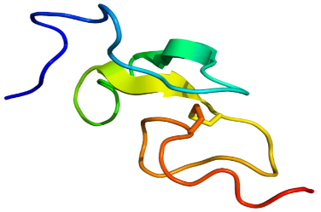
BIO-MESO PDRN HOMECARE AMPOULE 5000
SKIN REBOOT PDRN MASK PACK
EGF
Epidermal Growth Factor
INCI Name: Sh-Oligopeptide-1
A type of naturally occurring protein molecule found in the skin’s fibroblasts
Anti-Aging | Wound Healing
It stimulates proliferation/differentiation of keratinocytes and epidermal skin cells, thus promoting natural cell renewal. It stimulates the production of collagen and elastin. | - At the inflammation stage, EGF attracts cells to the wound site to begin the repair process.
Notes:
PENTAVITIN: Saccharide isomerate exhibits humectant property because of its unique structure. The sugar in the saccharide is isomerized, i.e., the molecules are rearranged, closely resembling the carbohydrates in the outermost layer of our skin.
This resemblance to carbohydrates gives saccharide isomerate a close affinity to our skin, thereby giving it the ability to retain hydration for as long as 72 hours.

Slide 28

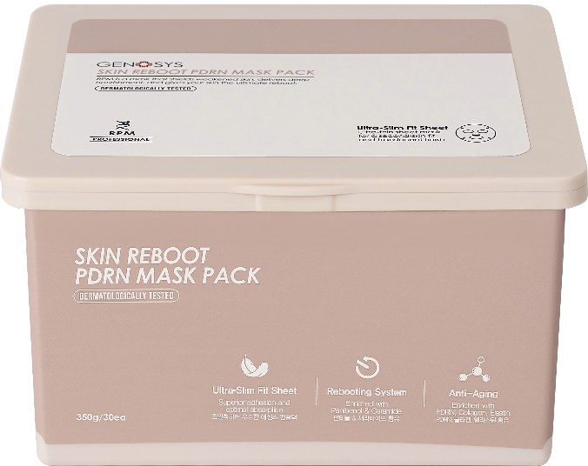
GENOSYS SKIN REBOOT PDRN MASK PACK
Notes:
첫번째， 신제품 제노시스 바이오 메조 ＰＤＲＮ 앰플입니다．

Slide 29
BIO-MESO PDRN AMPOULE
SKIN REBOOT PDRN MASK PACK
Concept
GENOSYS SKIN REBOOT PDRN MASK PACK is a bulk-format sheet mask designed to restore weakened skin, deliver intense nourishment, and gives your skin the ultimate reboot with enriched regenerating ingredients - PRDN and panthenol.
Ultra-slim fit sheet adheres seamlessly to the skin for effective delivery of active ingredients.
Contains 30 sheets per container; tissue-style packaging allows for convenient one-by-one dispensing.
Clinical results: Helps restore the skin barrier damaged by physical irritation.
NET WT. 350g (30ea)
Notes:
바이오메조테라피？?
기존 스피쿨/ 즉 해면에서 추출한 성분을 활용한 테라피입니다．
니들없이 관리하지만， 마이크로니들링의 효과를 이끌 수 있는 방법입니다．
특히，첫째/ 제노시스의 이 앰플은[독자적인 기술로 만들어진 바이오 메조 PDRN］,판테롤, 안티에이징, 복합성분으로 피부재생과 장벽강화에 특화된 앰플입니다.
둘째, 기존의 스피큘기술을 업그레이드 했기 때문에/ 현존하는 리테일 제품과 [차원이 다른] 스피쿨 고함량으로/ 국내외 및 전세계적으로 독보적입니다. /즉 효과적인 면에서 비교가 불가능한，독보적인 기술력의 집약체라 이야기 드릴 수 있습니다.
/셋째 기능적으로 필오프 효과를 유도하는 앰플로도 사용할수 있도록 했습니다.
자~결론적으로 다음과 같은 효과와 / 그리고 여드름까지 개선합니다.

Slide 30
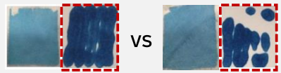
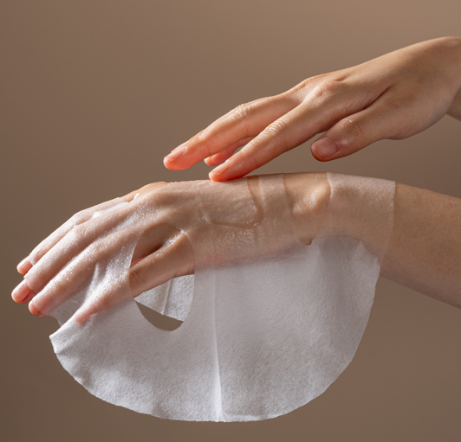
BIO-MESO PDRN AMPOULE
SKIN REBOOT PDRN MASK PACK
Ultra-Thin Lyocell Sheet
Strong skin adherence: The uniform fiber distribution increases skin contact area, enhancing adhesion and delivering more essence effectively to the skin.
Exceptional transparency
Soft and gentle texture
Excellent breathability
[Uniformity Test After Fiber Impregnation]
-GENOSYS lyocell sheet-
-Comparison sheet-
Formulation Highlights
A dual-effect formula featuring PDRN extracted from salmon milt, barrier-strengthening panthenol, and naturally derived ceramides. It has a watery, lightweight texture that absorbs effortlessly, yet fills the skin from within with firm, dense hydration — soft on the outside, resilient on the inside.
Notes:
바이오메조테라피？?
기존 스피쿨/ 즉 해면에서 추출한 성분을 활용한 테라피입니다．
니들없이 관리하지만， 마이크로니들링의 효과를 이끌 수 있는 방법입니다．
특히，첫째/ 제노시스의 이 앰플은[독자적인 기술로 만들어진 바이오 메조 PDRN］,판테롤, 안티에이징, 복합성분으로 피부재생과 장벽강화에 특화된 앰플입니다.
둘째, 기존의 스피큘기술을 업그레이드 했기 때문에/ 현존하는 리테일 제품과 [차원이 다른] 스피쿨 고함량으로/ 국내외 및 전세계적으로 독보적입니다. /즉 효과적인 면에서 비교가 불가능한，독보적인 기술력의 집약체라 이야기 드릴 수 있습니다.
/셋째 기능적으로 필오프 효과를 유도하는 앰플로도 사용할수 있도록 했습니다.
자~결론적으로 다음과 같은 효과와 / 그리고 여드름까지 개선합니다.

Slide 31
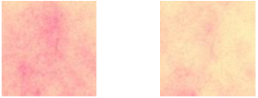
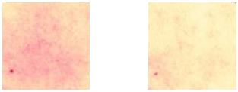
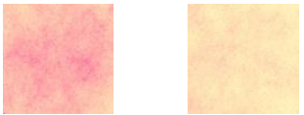
SKIN REBOOT PDRN MASK PACK
Clinical Trial – Improvement of Skin Barrier Against External Stimuli
After physical stimuli
After using the product
Mid-40s
normal to dry skin
44.872% improved
Late 50s
normal to dry skin
44.809% improved
34.969% improved
Mid-40s
normal to dry skin
40.157% improved
[Trans Epidermal Water Loss (TEWL) ]
[Skin Barrier]
A lower Trans Epidermal Water Loss (TEWL) value indicates improved skin barrier function against physical irritation.

Slide 32
SKIN REBOOT PDRN MASK PACK
Product Satisfaction Survey
Clinical study on skin barrier improvement against external stimuli, P&K Skin Research Center, May 2 2025, 20 women aged 20~60

Slide 33
BIO-MESO PDRN AMPOULE
SKIN REBOOT PDRN MASK PACK
Mechanism
STEP 01. Cooling & Calming
A gentle cooling mechanism powered by xylitol without menthol or alcohol
The ultra-thin sheet adheres seamlessly to every contour of the skin, delivering rapid calming effects
STEP 02. Barrier-Strengthening
Triple barrier complex of high-content panthenol, ceramide, and allantoin
Not simple hydration, but targeted care to repair and strengthen weakened skin.
STEP 03. Anti-Aging
Enriched with PDRN extracted from salmon DNA, collagen, and elastin
Advanced anti-aging care with clinically proven ingredients
SKIN REBOOT
Notes:
바이오메조테라피？?
기존 스피쿨/ 즉 해면에서 추출한 성분을 활용한 테라피입니다．
니들없이 관리하지만， 마이크로니들링의 효과를 이끌 수 있는 방법입니다．
특히，첫째/ 제노시스의 이 앰플은[독자적인 기술로 만들어진 바이오 메조 PDRN］,판테롤, 안티에이징, 복합성분으로 피부재생과 장벽강화에 특화된 앰플입니다.
둘째, 기존의 스피큘기술을 업그레이드 했기 때문에/ 현존하는 리테일 제품과 [차원이 다른] 스피쿨 고함량으로/ 국내외 및 전세계적으로 독보적입니다. /즉 효과적인 면에서 비교가 불가능한，독보적인 기술력의 집약체라 이야기 드릴 수 있습니다.
/셋째 기능적으로 필오프 효과를 유도하는 앰플로도 사용할수 있도록 했습니다.
자~결론적으로 다음과 같은 효과와 / 그리고 여드름까지 개선합니다.

Slide 34
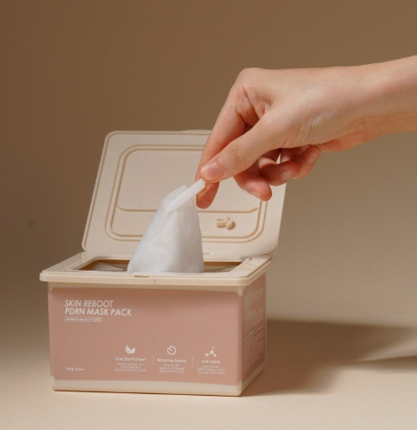
BIO-MESO PDRN AMPOULE
SKIN REBOOT PDRN MASK PACK
How to Use
Take out one sheet mask with the built-in tweezers.
Apply the mask closely to the face for 10-15 minutes.
3. Remove the mask sheet and gently pat the remaining essence into your skin.
*After use, make sure to close the closure seal and the cap tightly to prevent the product from drying out.
Notes:
바이오메조테라피？?
기존 스피쿨/ 즉 해면에서 추출한 성분을 활용한 테라피입니다．
니들없이 관리하지만， 마이크로니들링의 효과를 이끌 수 있는 방법입니다．
특히，첫째/ 제노시스의 이 앰플은[독자적인 기술로 만들어진 바이오 메조 PDRN］,판테롤, 안티에이징, 복합성분으로 피부재생과 장벽강화에 특화된 앰플입니다.
둘째, 기존의 스피큘기술을 업그레이드 했기 때문에/ 현존하는 리테일 제품과 [차원이 다른] 스피쿨 고함량으로/ 국내외 및 전세계적으로 독보적입니다. /즉 효과적인 면에서 비교가 불가능한，독보적인 기술력의 집약체라 이야기 드릴 수 있습니다.
/셋째 기능적으로 필오프 효과를 유도하는 앰플로도 사용할수 있도록 했습니다.
자~결론적으로 다음과 같은 효과와 / 그리고 여드름까지 개선합니다.

Slide 35
KEY INGREDIENTS
GENOSYS SKIN REBOOST PDRN MASK PACK

Slide 36
SKIN REBOOT PDRN MASK PACK
Key Ingredients
PDRN (Sodium DNA)
Panthenol
Ceramide
Allantoin
Phytosphingosine
Barrier
Strengthening
PDRN (Sodium DNA)
Collagen
Elastin
Adenosine
Niacinamide
Anti-aging
Sheer Butter
Mentha Rotundifolia Leaf Extract
Camellia Sinensis Leaf Extract
Thymus Vulgaris (Thyme) Leaf Extract
Soothing &
Moisturizing
Notes:
PENTAVITIN: Saccharide isomerate exhibits humectant property because of its unique structure. The sugar in the saccharide is isomerized, i.e., the molecules are rearranged, closely resembling the carbohydrates in the outermost layer of our skin.
This resemblance to carbohydrates gives saccharide isomerate a close affinity to our skin, thereby giving it the ability to retain hydration for as long as 72 hours.

Slide 37
SKIN REBOOT PDRN MASK PACK
PDRN (Sodium DNA)
Salmon-derived DNA (95% similarity to human DNA)
Promotes the release of anti-inflammatory cytokines to help soothe damaged skin
Accelerates cell turnover for visible anti-aging effects
Supports collagen and elastin synthesis
Strengthens the skin barrier and protects against external aggressors
Panthenol (Vitamin B5)
Contains pantothenic acid, known for its strong water-binding capacity and high skin permeability
→Enhances skin barrier by delivering deep hydration
Helps protect the skin from external stressors
Provides anti-inflammatory and soothing effects
Notes:
PENTAVITIN: Saccharide isomerate exhibits humectant property because of its unique structure. The sugar in the saccharide is isomerized, i.e., the molecules are rearranged, closely resembling the carbohydrates in the outermost layer of our skin.
This resemblance to carbohydrates gives saccharide isomerate a close affinity to our skin, thereby giving it the ability to retain hydration for as long as 72 hours.

Slide 38
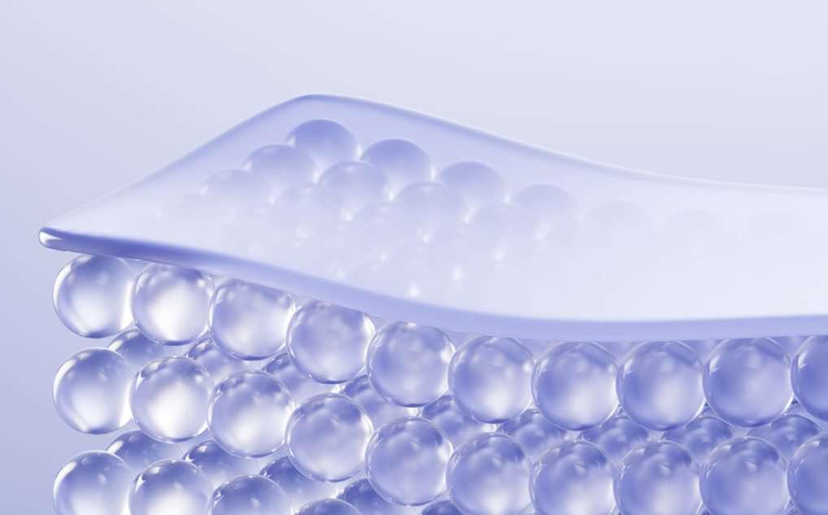
SKIN REBOOT PDRN MASK PACK
Ceramide
A key lipid component accounting for approximately 50% of intercellular lipids in the skin
Reinforces skin barrier → Helps maintain skin homeostasis and prevent transepidermal water loss (TEWL)
Forms a protective shield against external irritants
Phytosphingosine
Acts as a precursor to ceramides, promoting ceramide synthesis in the skin → Strengthens the skin barrier to prevent moisture loss and maintain skin homeostasis.
Provides anti-inflammatory and soothing benefits
Notes:
PENTAVITIN: Saccharide isomerate exhibits humectant property because of its unique structure. The sugar in the saccharide is isomerized, i.e., the molecules are rearranged, closely resembling the carbohydrates in the outermost layer of our skin.
This resemblance to carbohydrates gives saccharide isomerate a close affinity to our skin, thereby giving it the ability to retain hydration for as long as 72 hours.

Slide 39
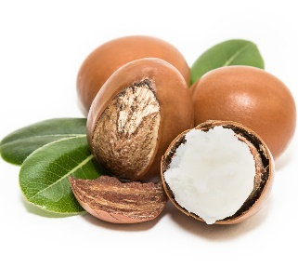
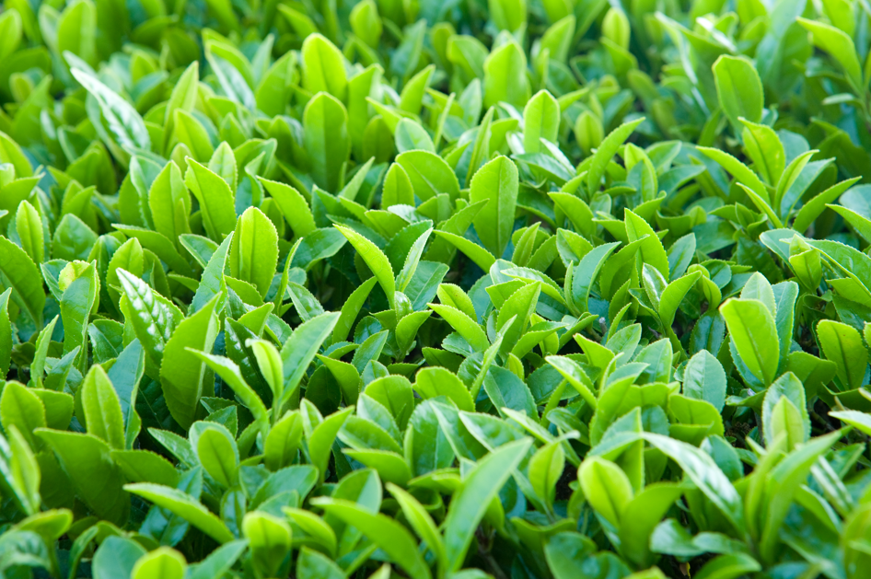
SKIN REBOOT PDRN MASK PACK
Shea Butter
Skin-friendly, plant-derived emollient
Rich in triglycerides and fatty acids for intense moisturization
Contains vitamins A, E and F, providing antioxidant protection
Green Leaf Complex
Camellia Sinensis Leaf Extract: Flavonoids and polyphenols → offers antioxidant and anti-inflammatory effects
Mentha Rotundifolia Leaf Extract: Menthol → known to help relieve discomfort and soothe the skin
Thyme Leaf Extract: thymol and carvacrol → provides natural antibacterial and soothing properties
Notes:
PENTAVITIN: Saccharide isomerate exhibits humectant property because of its unique structure. The sugar in the saccharide is isomerized, i.e., the molecules are rearranged, closely resembling the carbohydrates in the outermost layer of our skin.
This resemblance to carbohydrates gives saccharide isomerate a close affinity to our skin, thereby giving it the ability to retain hydration for as long as 72 hours.

Slide 40
Thank You
Notes:
짧은 시간이였지만,
제노시스의 신제품을 직접 소개시켜 드리게되서 영광이였습니다.
한국에서 좋은기억과 경험되시길 기원합니다.
이런 공식이 있습니다.
R=VD
이른바 “생생하게(Vivid) 꿈꾸면(Dream) 이루어진다(Realization)”라고 합니다.
꿈꾸세요~!
당신의 꿈이 이뤄지길, 제노시스가 응원하겠습니다.
강의를 마치겠습니다. 감사합니다.

